Slide 1

miParalegal
SOFTWARE JURÍDICO
Equipe:
Bruno Sales Fiaes Carneiro,
Luis Eduardo da Silva Belinelli,
Marcelo Miranda Cavalcanti,
George Gebers Brizolla,
Zanoni Campos Fernandes.

Slide 2

O Direito e sua resistência à inovação.

Slide 3

Como implementar tecnologia em uma área de baixa adesão à tecnologia?

Slide 4

Solução proposta
miParalegal:
Software para gestão de processos focado em escritórios de pequeno e médio porte, auxiliando o registro, acesso e consulta de informações sobre demandas, contando ainda com geração de relatórios.

Slide 5
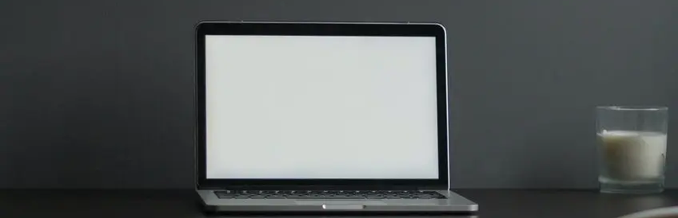
Substituir tempo, ganhar espaço, gerar eficiência.
Menos espaço
Menos trabalho
Melhor gerenciamento
Maior centralização de informações
Interface visual
Impressão de relatórios

Slide 6
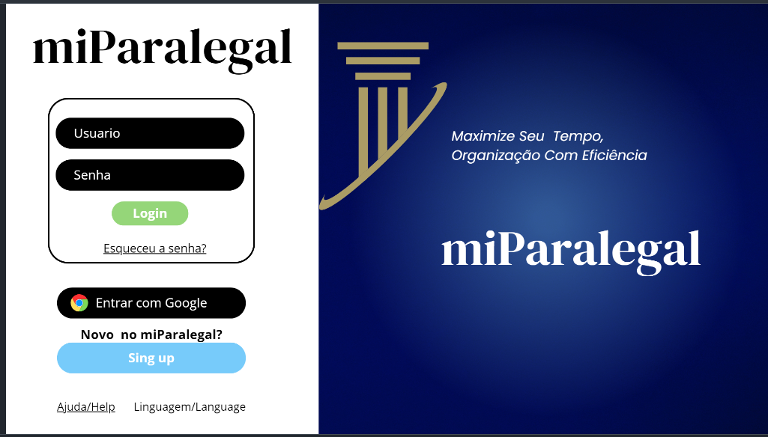
Tela protótipo página de login

Slide 7
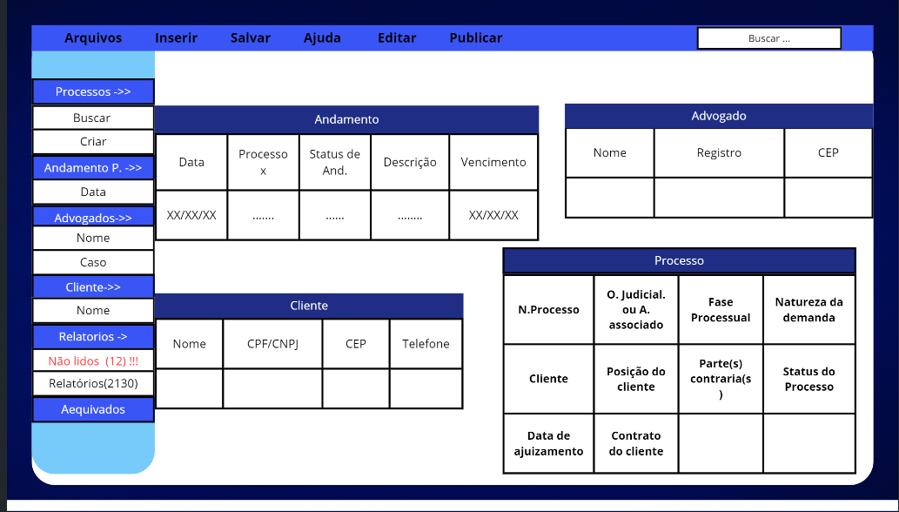
Tela protótipo página inicial

Slide 8
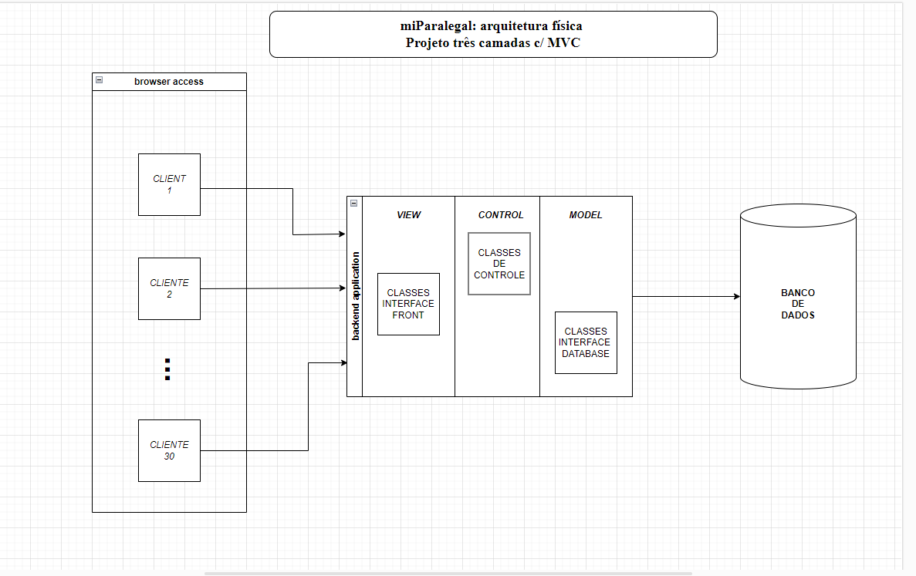
Diagrama de arquitetura física

Slide 9
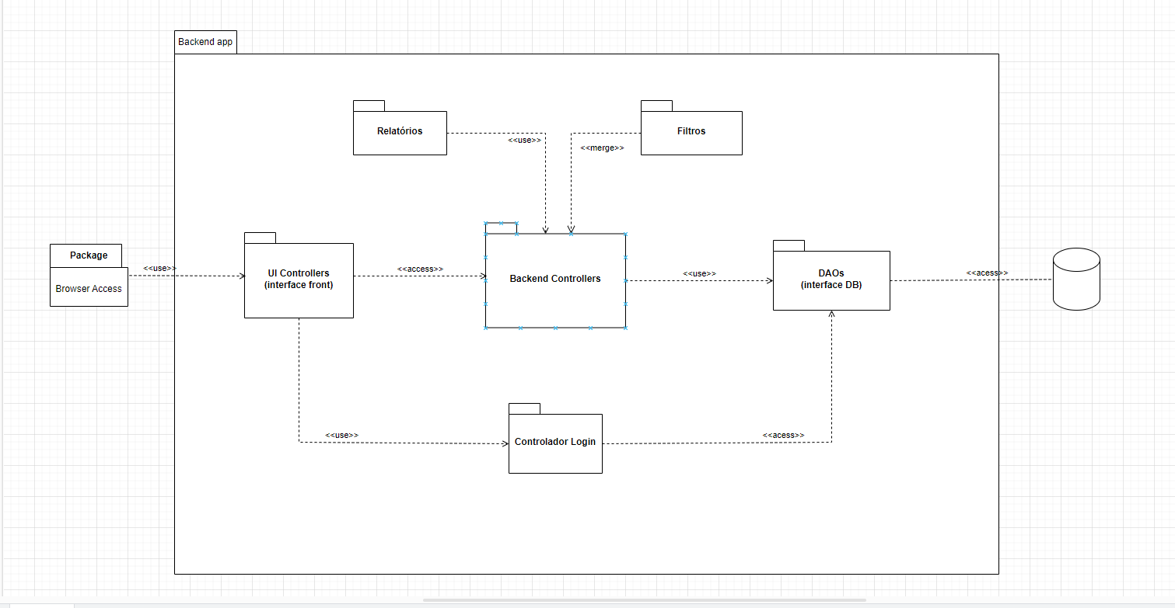
Diagrama lógico de pacotes

Slide 10
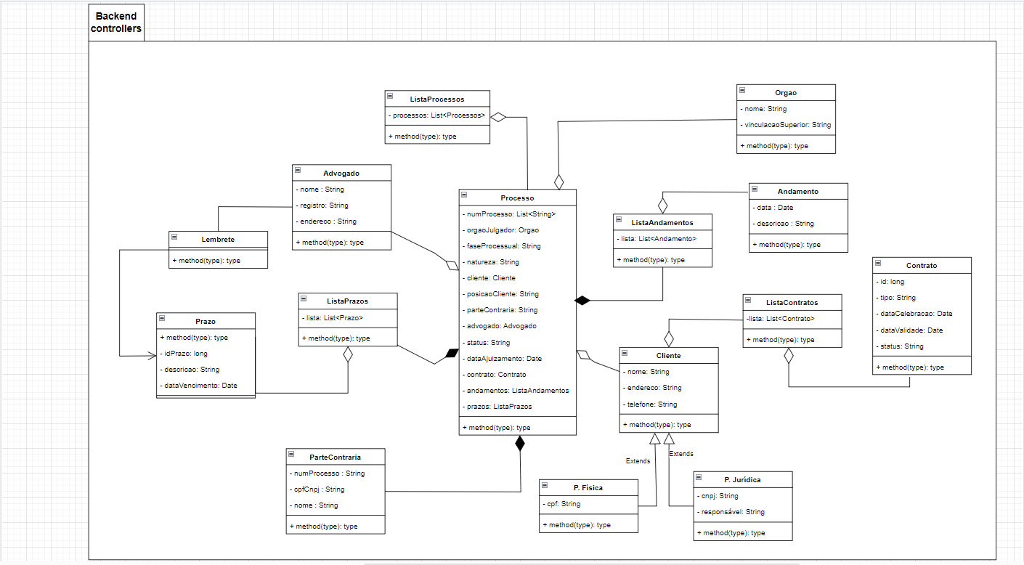
Diagrama lógico de classes – backend controllers

Slide 11
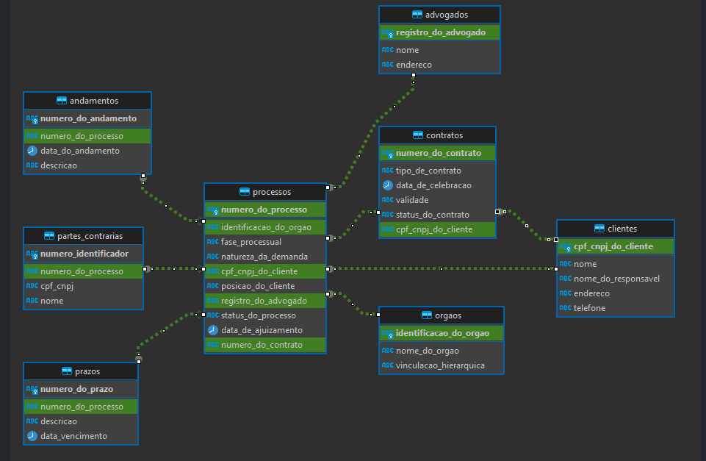
Diagrama entidade-relacionamento do DB

Slide 12
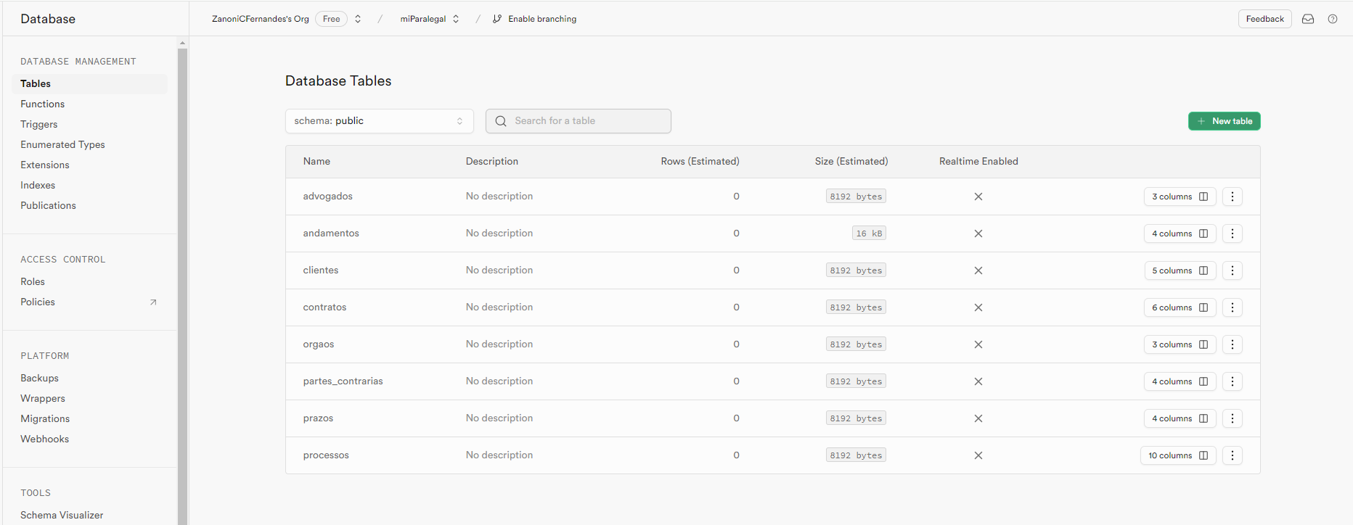
Imagem do banco de dados hospedado em nuvem (Supabase)

Slide 13
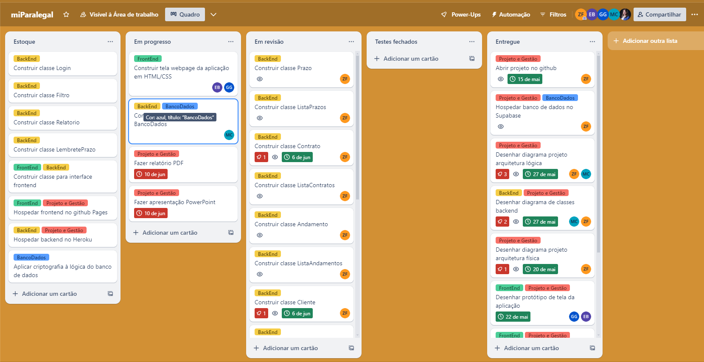
Quadro ágil Kanban (Trello)

Slide 14
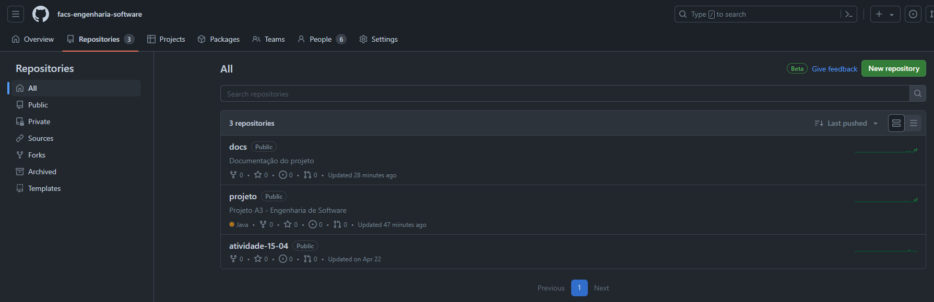
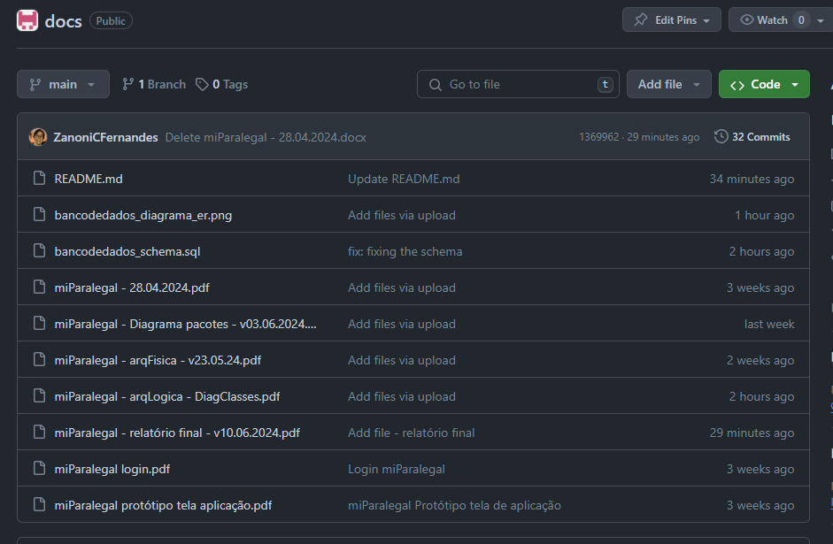
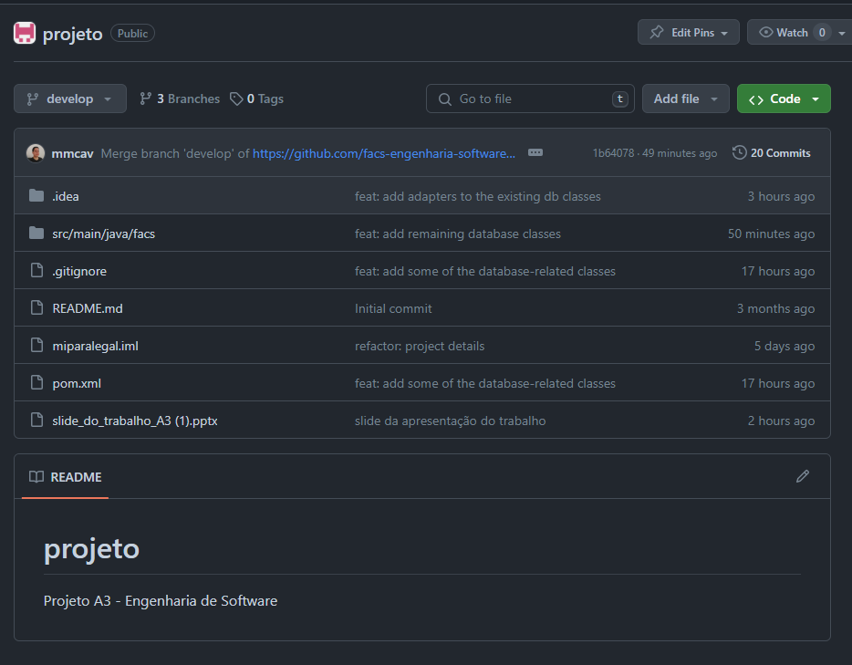
Visão geral dos repositórios do projeto (GitHub)

Slide 15
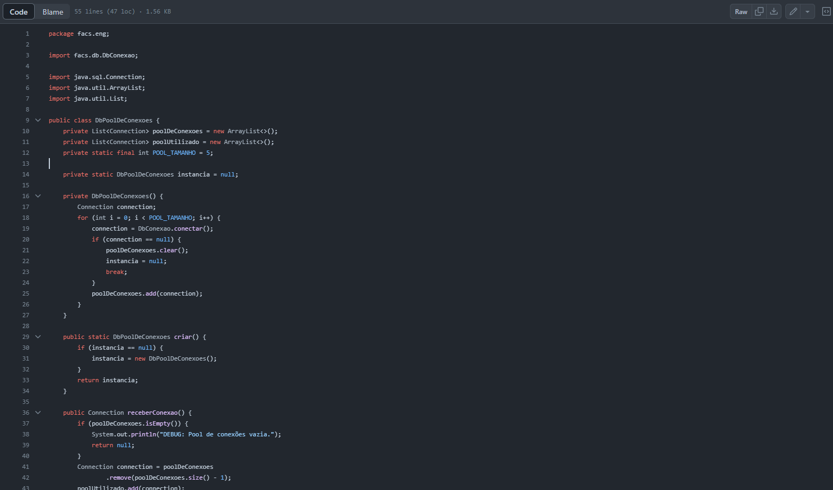
Classe utilizando padrão de projeto (‘Design Pattern’) Singleton – classe ‘DbPoolConexoes’ do pacote ‘java.facs.eng’

Slide 16
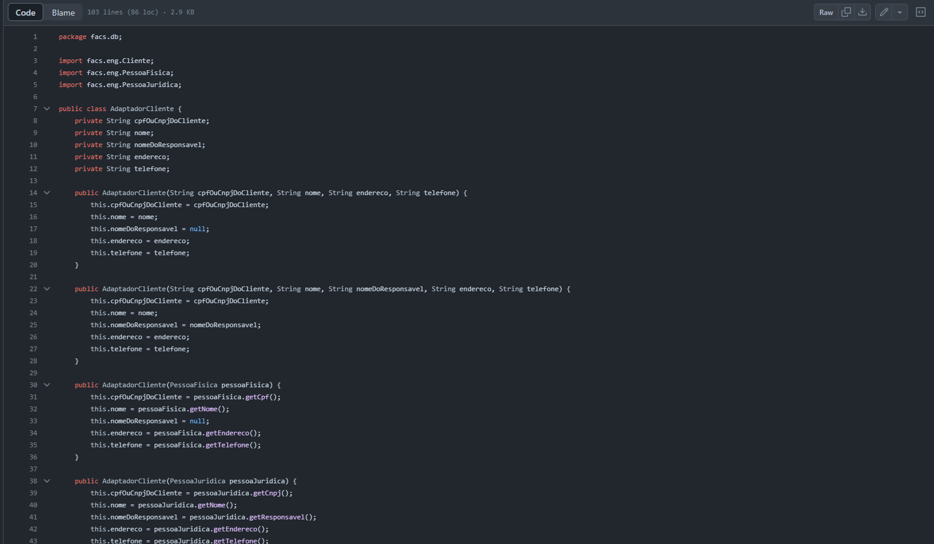
Classe utilizando padrão de projeto (‘Design Pattern’) Adapter – classe ‘AdaptadorCliente’ do pacote ‘java.facs.db’

Slide 17

FIM
Obrigado!

